Slide 1


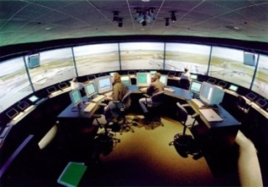
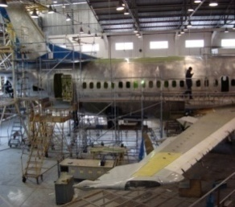
segunda Reunión del Panel de Expertos en Aeródromos (RPEAGA/2)
Lima, Perú, 30 de enero – 3 de febrero de 2012

Slide 2
Objetivo de la Reunión
Durante el REPAGA 2 se invita a los Expertos AGA participantes a:
Familiarizarse con los documentos sugeridos, relacionados con el conjunto LAR AGA
LAR 139 - LAR 153 - LAR 154
Aprobar los documentos y proponer sus estructuras

Slide 3

Introducción
La Oficina Regional Sudamericana de OACI promueve en acuerdo con los expertos representantes de los Estados miembros del Proyecto RLA/99/901 Sistema Regional de Cooperación para la Vigilancia de la Seguridad Operacional el desarrollo de las Regulaciones Aeronáuticas Latinoamericanas (LAR)
Los expertos acuerdan promover la redacción de documentos relacionados para proveer información, con el fin de explicar el(los) método(s) de cumplimiento de los requerimientos de la LAR 139, LAR 153 y LAR 154.

Slide 4
PROPOSITO
Los presentes documentos relacionados tienen el propósito de asesorar sobre:
  Métodos aceptables de cumplimiento (MAC) de la reglamentación
  Material explicativo e informativo (MEI) el cual constituye un documento cuyos textos contienen métodos, e interpretaciones con la intención de aclarar y de servir de guía a las organizaciones de mantenimiento de los Estados miembros del SRVSOP
  Circulares de asesoramiento para una mejor comprensión de los requisitos de la LAR 139, LAR 153 y LAR 154.
  Manuales guía para el cumplimiento de los requisitos establecidos en la LAR 139, LAR 153 y LAR 154.

Slide 5
a
ALCANCE
El alcance esta orientado a los siguientes aspectos:
Proporcionar una ayuda a las organizaciones para la correcta interpretación de la reglamentación
Proporcionar lineamientos de como cumplir de una manera aceptable con los requisitos de la LAR 139, LAR 153 y LAR 154

Slide 6
Estructura actual de la reglamentación LAR incluyendo el conjunto LAR AGA
LAR GEN
LAR 1
LAR 11
LAR OPS
LAR 91
LAR 119
LAR 121
LAR 135
LAR AIR
LAR 21
LAR 23, 25, 27, 29
LAR 31, 33, 34, 35, 36
LAR 39
LAR 43
LAR 45
LAR 145
LAR PEL
LAR 61
LAR 63
LAR 65
LAR 67
LAR 141
LAR 142
LAR 147
LAR AGA
LAR 139
LAR 153
LAR 154

Slide 7
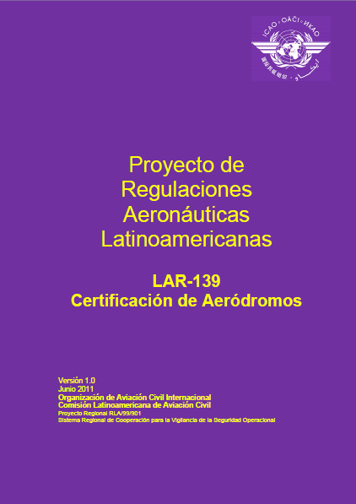

LAR 139 – Requisitos para operadores de aeródromos. Certificación de Aeródromos
LAR 153 – Requisitos para operaciones de aeródromos.
LAR 154 – Requisitos para diseño de aeródromos.
LAR 139-LAR 153-LAR 154

Slide 8
Algunos documentos sugeridos
relacionados con el conjunto LAR AGA
Manual Guía de Salvamento y extinción de incendios SSEI
Manual Mantenimiento de aeródromos, pavimento, eléctrico y ayudas visuales
Manual Guía de Superficies Limitadoras de Obstáculos
Circular de Asesoramiento Capacitación y calificación del personal de mantenimiento de aeródromos
Manual
Frangibilidad.
Manual Guía de Iluminación del área de movimiento
Manual de señalización del área de movimiento
Manual Guía de Energía Eléctrica.

Slide 9
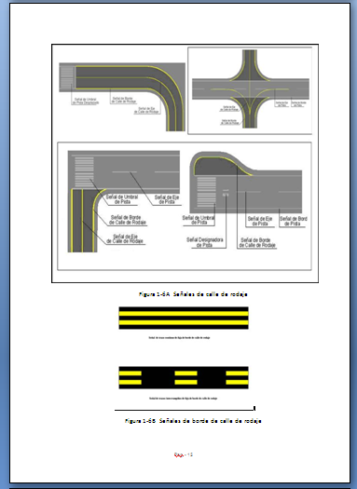
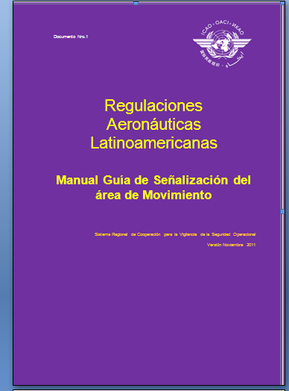
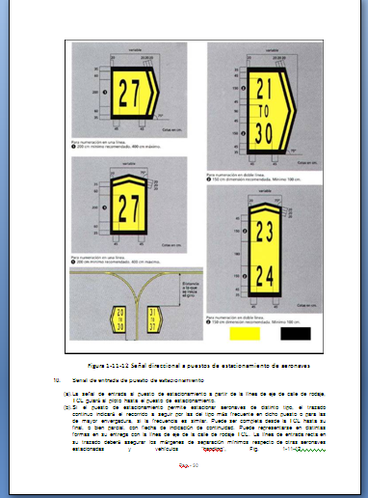
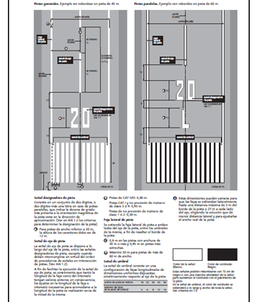
Manual Guía de Señalización

Slide 10
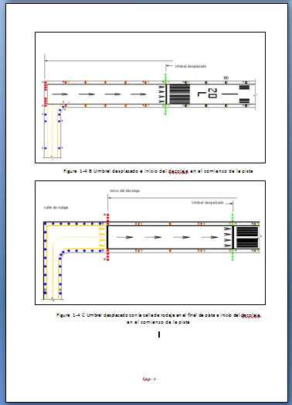
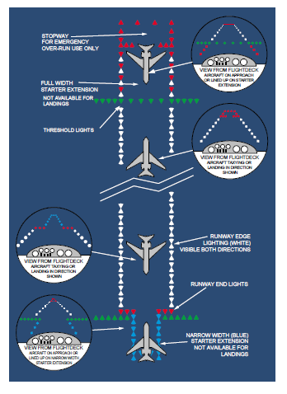
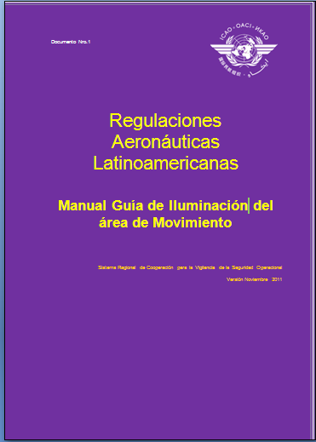
Manual Guía de Ilumianción

Slide 11
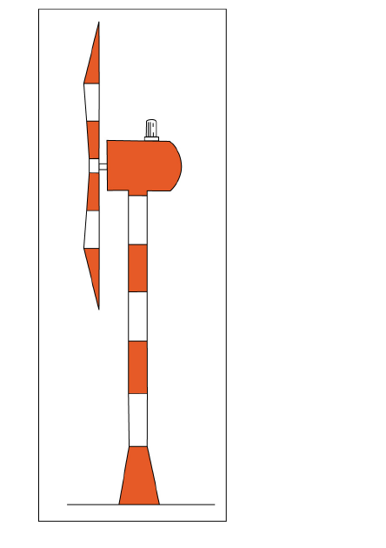
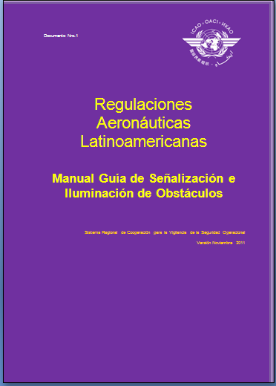
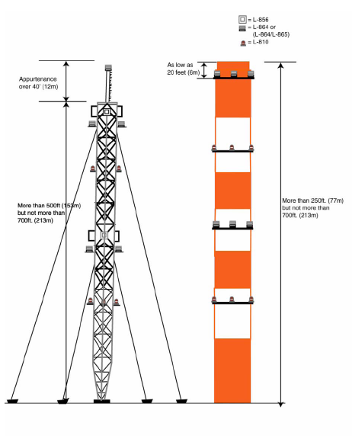
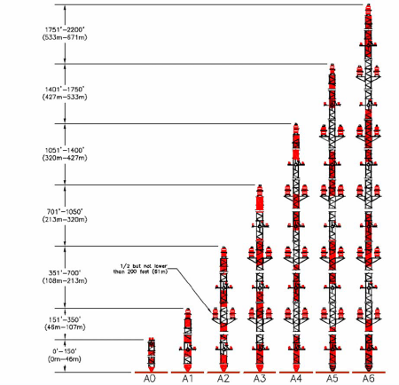
Manual Guía Señalización e lluminación. Obstáculos

Slide 12
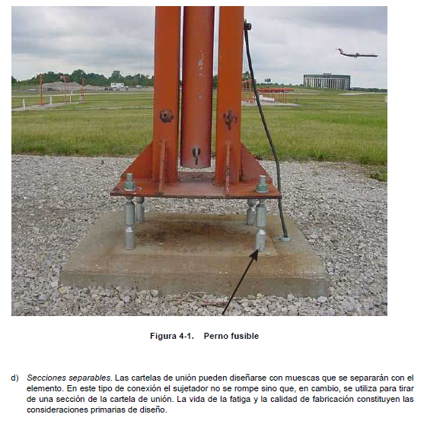
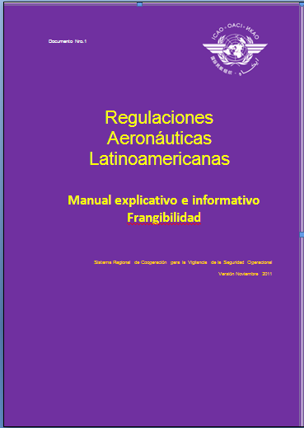
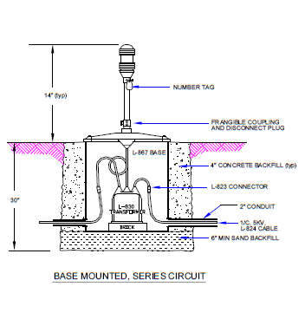
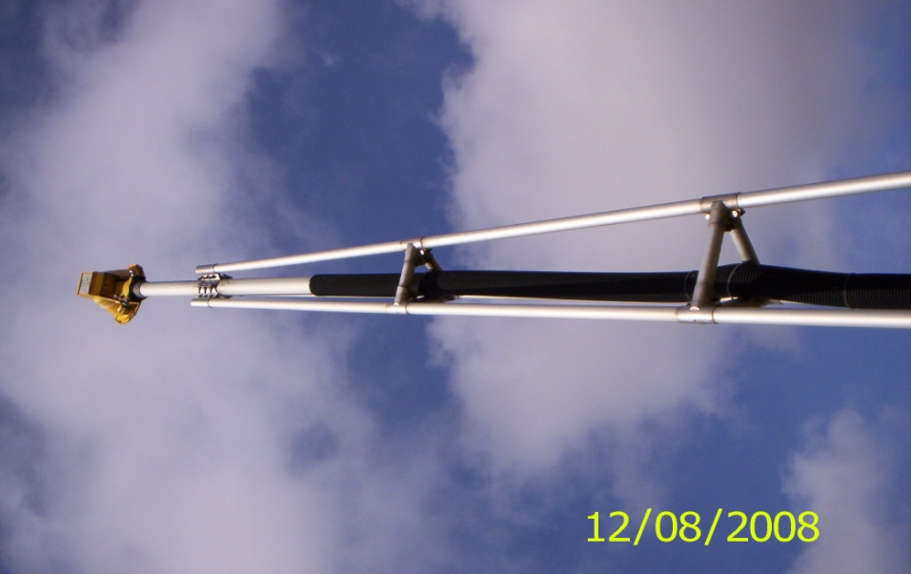
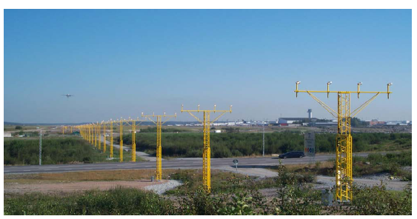
Manual explicativo e informativo Frangibilidad

Slide 13
Documentos sugeridos relacionados con el LAR 139
Guía del Manual de Aeródromo MA.
Guía del Sistema de Gestión de la Seguridad Operacional (SMS) para aeródromos
CA Capacitación y calificación del personal de mantenimiento de aeródromos
CA Factores humanos para aeródromos
CA Planificación para casos de emergencia en los aeródromos.
CA Traslado de aeronaves inutilizadas.

Slide 14
Documentos sugeridos
relacionados con el LAR 153
Manual Guía de Salvamento y extinción de incendios SSEI.
Manual Guía de Reducción del peligro de choques con aves y otros animales
Manual Guía de Mantenimiento de aeródromos (pavimentos, Sist. eléctricos y ayudas visuales).
Manual Guía de planificación de aeropuertos
Manual de métodos de cumplimiento de Medición de coeficiente de rozamiento y Resistencia de los pavimentos
Manual de métodos de cumplimiento de Medición del coeficiente de retro reflexión de la pintura de señales del área de movimiento.

Slide 15
Documentos sugeridos relacionados con el LAR 154
Manual Guía de planificación de pistas, calles de rodajes y plataformas
Manual Guía de señalización del área de movimiento
Manual Guía de iluminación del área de movimiento
Manual Guía de Requisitos de la limitación de obstáculos
Manual explicativo e informativo Frangibilidad
Manual explicativo e informativo Señalización e iluminación de Objetos
Manual explicativo e instructivo Sistema de guía visual para el atraque y avanzado de guía visual para el atraque
Manual de métodos de cumplimiento Fuentes de energía secundaria

Slide 16
Proceso de trabajo propuesto AERÓDROMOS
LAR 154 REQUISITOS PARA DISEÑO DE AERÓDROMOS
Material de apoyo Documentos y Circulares técnicas y de asesoramiento de Otros Estados
Material de apoyo
Reglamentaciones Aeronáuticas de los Estados Miembros del SRVSOP
Aprobación de los documentos y revisión de sus estructuras
ANEXO 14 VOLUMEN I AERÓDROMOS
Publicaciones relacionadas con las especificaciones del Anexo 14
Redacción de textos de las documentos relacionados con el
LAR 139, LAR 153 y LAR 154
con los aportes de los Estados Miembros del SRVSOP

Slide 17
GRACIAS POR SU ATENCIÓN
Segunda Reunión del Panel de Expertos en Aeródromos (RPEAGA/2)
Lima, Perú, 30 de enero – 3 de febrero de 2012

